Slide 1

Projet tutoré : Jukebox moderne
Année 2019-2020
Tuteur: Gérôme Canals
Lucas Ligerot, Théo Fraschini, Thomas Farruggia, Victor Vancoille

Slide 2
Sommaire
Rappel du Sujet
Architecture
Travail réalisé
Démo
Conclusion

Slide 3
Rappel du Sujet
L’objectif de ce projet tutoré est de concevoir et de réaliser un système de jukebox modernisé.
Ce système doit permettre à un utilisateur (appli web mobile) de:
sélectionner une musique (ajouter à la file d’attente)
à un propriétaire (appli web mobile) de :
gérer l’état et la liste d’attente du jukebox
gérer les playlists
à un admin (service en ligne) de :
proposer des playlists
à un jukebox (raspberry pi) de :
diffuser la musique

Slide 4
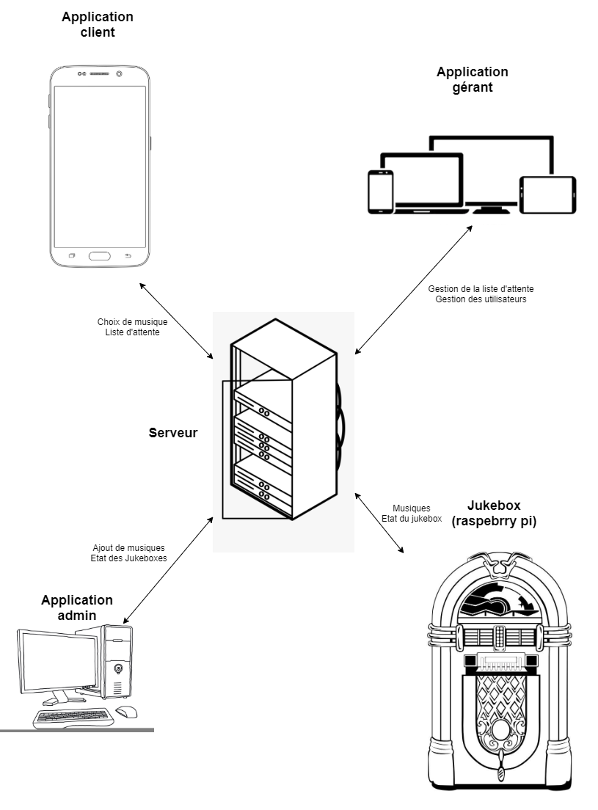
Architecture

Slide 5




Serveur
API
Stockage des musiques

Slide 6


Application Client
Choix musique
Lecture QrCode
File d’attente

Slide 7



Application Admin & Gérant
Gestion playlist/musiques
Gestion Jukebox
Réclamations

Slide 8



Jukebox
Lecture des musiques
Gestion file d’attente
QrCode

Slide 9
Démo

Slide 10
Conclusion
Ce projet nous a permis d’utiliser des technologies vue en cours mais pas que, nous avons pu utiliser une base de données sous PostGreSQL. Nous avons aussi utilisé l’outil heroku afin d’héberger nos différentes applications. Malheureusement nous n’avons pas pu tout finir, mais nous gardons ce projet dans un coin de notre tête pour l’améliorer par la suite!

